Slide 1

60% presentatie
Corné Noorlander, Fabio Wolthuis, Hannah Saunders en Merel van der Leeden

Slide 2
Leerdoelen van het project
1. [Analyseren]Je kunt een probleem omzetten in requirements
2. [Analyseren]Je kunt oplossingsrichtingen voor de kwaliteitseis ‘security’ beschrijven
3. [Analyseren]Je kunt een overzicht maken van de projectrisico’s
4. [Ontwerpen]Je kunt de samenhang van de verschillende soft- en hardwarecomponenten inzichtelijk maken
5. [Ontwerpen]Je kunt de stroom van signalen en gegevens door het gehele systeem in kaart brengen, inclusief de trustboundaries.
6. [Ontwerpen]Je kunt een overzicht maken van de werking van de code
7. [Ontwerpen]Je kunt de structuur van een database overzichtelijk visualiseren.
8. [Ontwerpen]Je kunt een elektrisch schema maken van het systeem in een ontwerpprogramma
9. [Ontwerpen]Je kunt een schets maken van het te ontwikkelen mechatronisch systeem
10. [Realiseren]Je kunt de gevraagde testen ontwikkelen, uitvoeren en erover rapporteren.
11. [Realiseren]Je kunt programmacode schrijven die voldoet aan de gegeven kwaliteitseisen en je kunt stukken integreren.
12. [Realiseren]Je kunt ontwerpen omzetten in een werkend prototype
13. [Manage & Control]Je doet aan versiebeheer van alle relevante documenten door middel van een changelog
14. [Manage & Control]Je kunt aan de hand van een beknopte opdrachtomschrijving en wensen van de opdrachtgever een planning maken, evalueren en zo nodig aanpassen om het project tijdig volgens de opgestelde eisen af te ronden (agile)
15. [Manage & Control]Je organiseert je software ontwikkeling op een professionele wijze door gebruik te maken van een geschikte software beheer tool
16. [Professional Skills]Je kunt aan de hand van een presentatie de voortgang van je project aan de opdrachtgever presenteren.
17. [Professional Skills]Je kunt op vaste momenten in het project reflecteren (product en proces) en formuleert hieruit verbeterpunten voor de verdere voortgang van het project

Slide 3
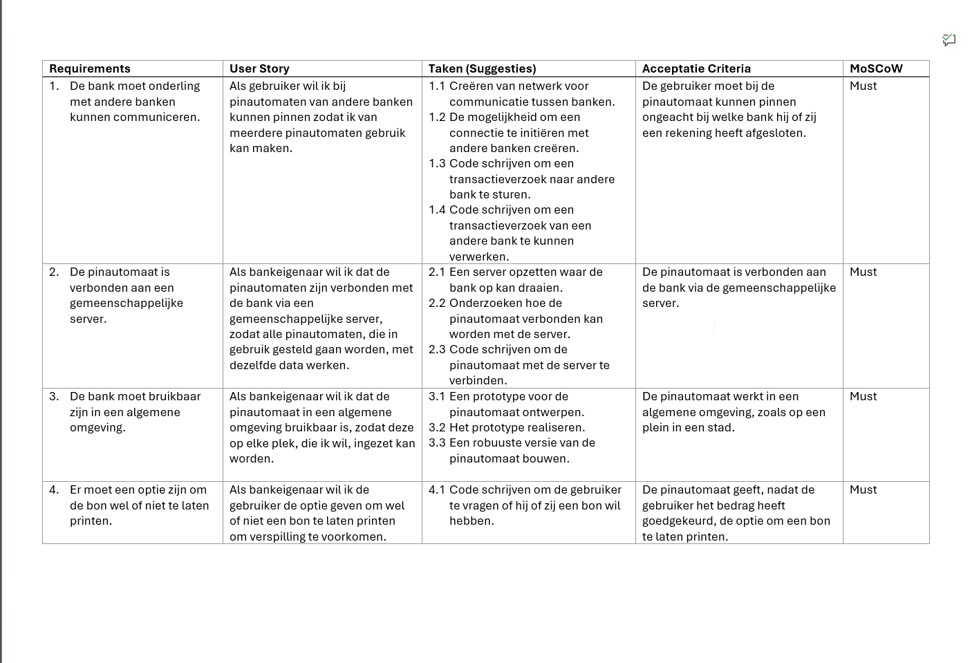
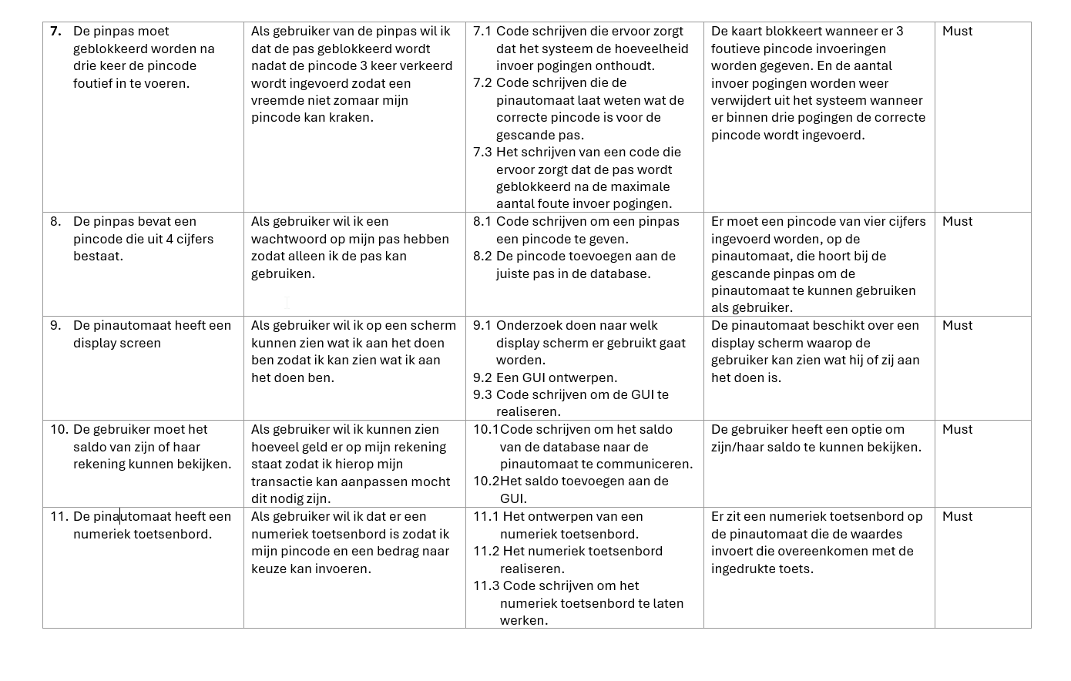
1. [Analyseren] Je kunt een probleem omzetten in requirements

Slide 4
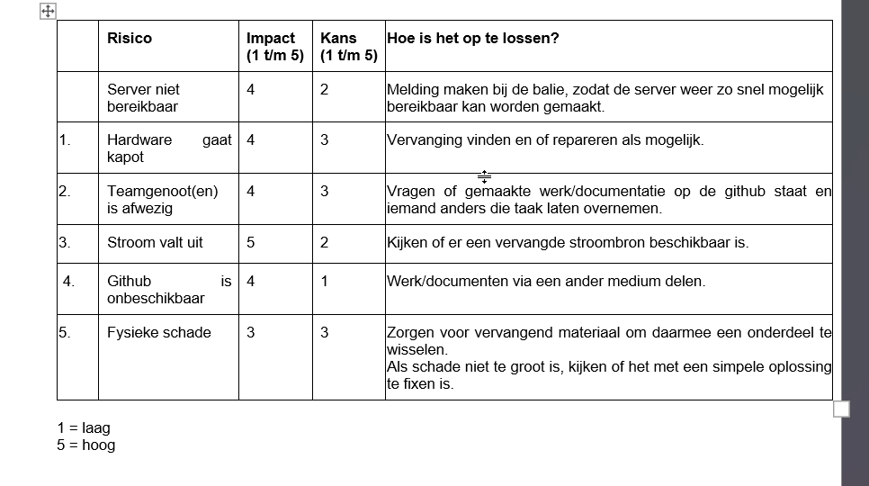
3. [Analyseren] Je kunt een overzicht maken van de projectrisico’s

Slide 5
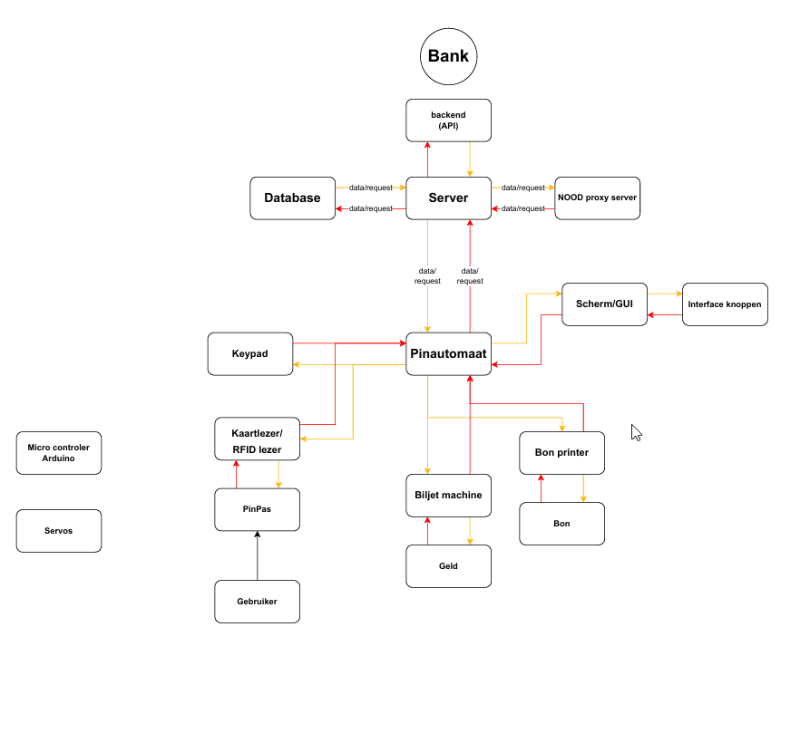
4. [Ontwerpen]Je kunt de samenhang van de verschillende soft- en hardwarecomponenten inzichtelijk maken

Slide 6
7. [Ontwerpen]Je kunt de structuur van een database overzichtelijk visualiseren.
Staat op de planning

Slide 7
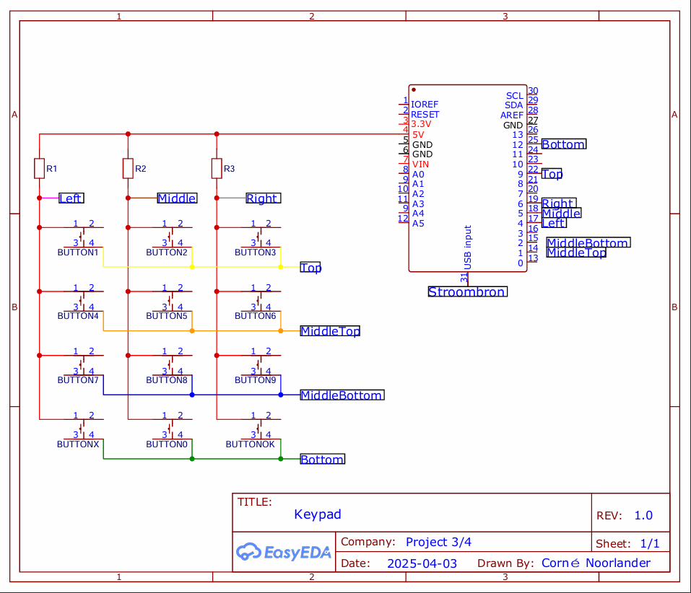
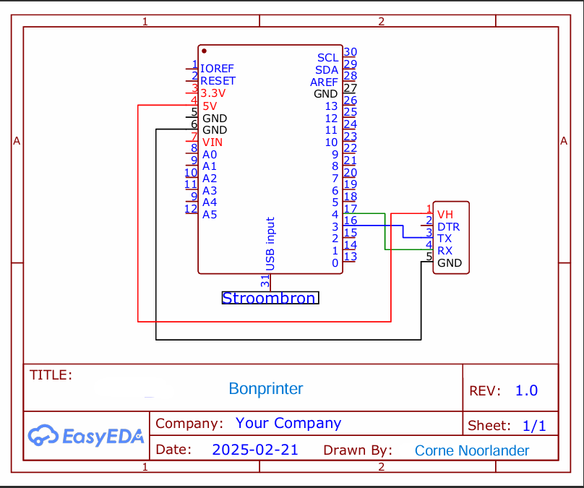
8. [Ontwerpen] Je kunt een elektrisch schema maken van het systeem in een ontwerpprogramma

Slide 8
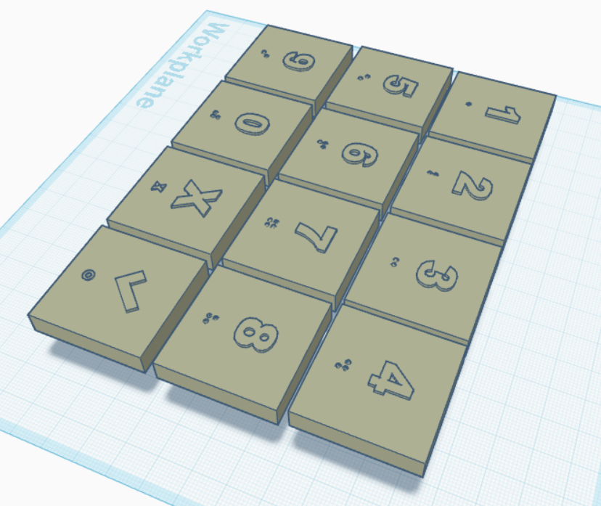
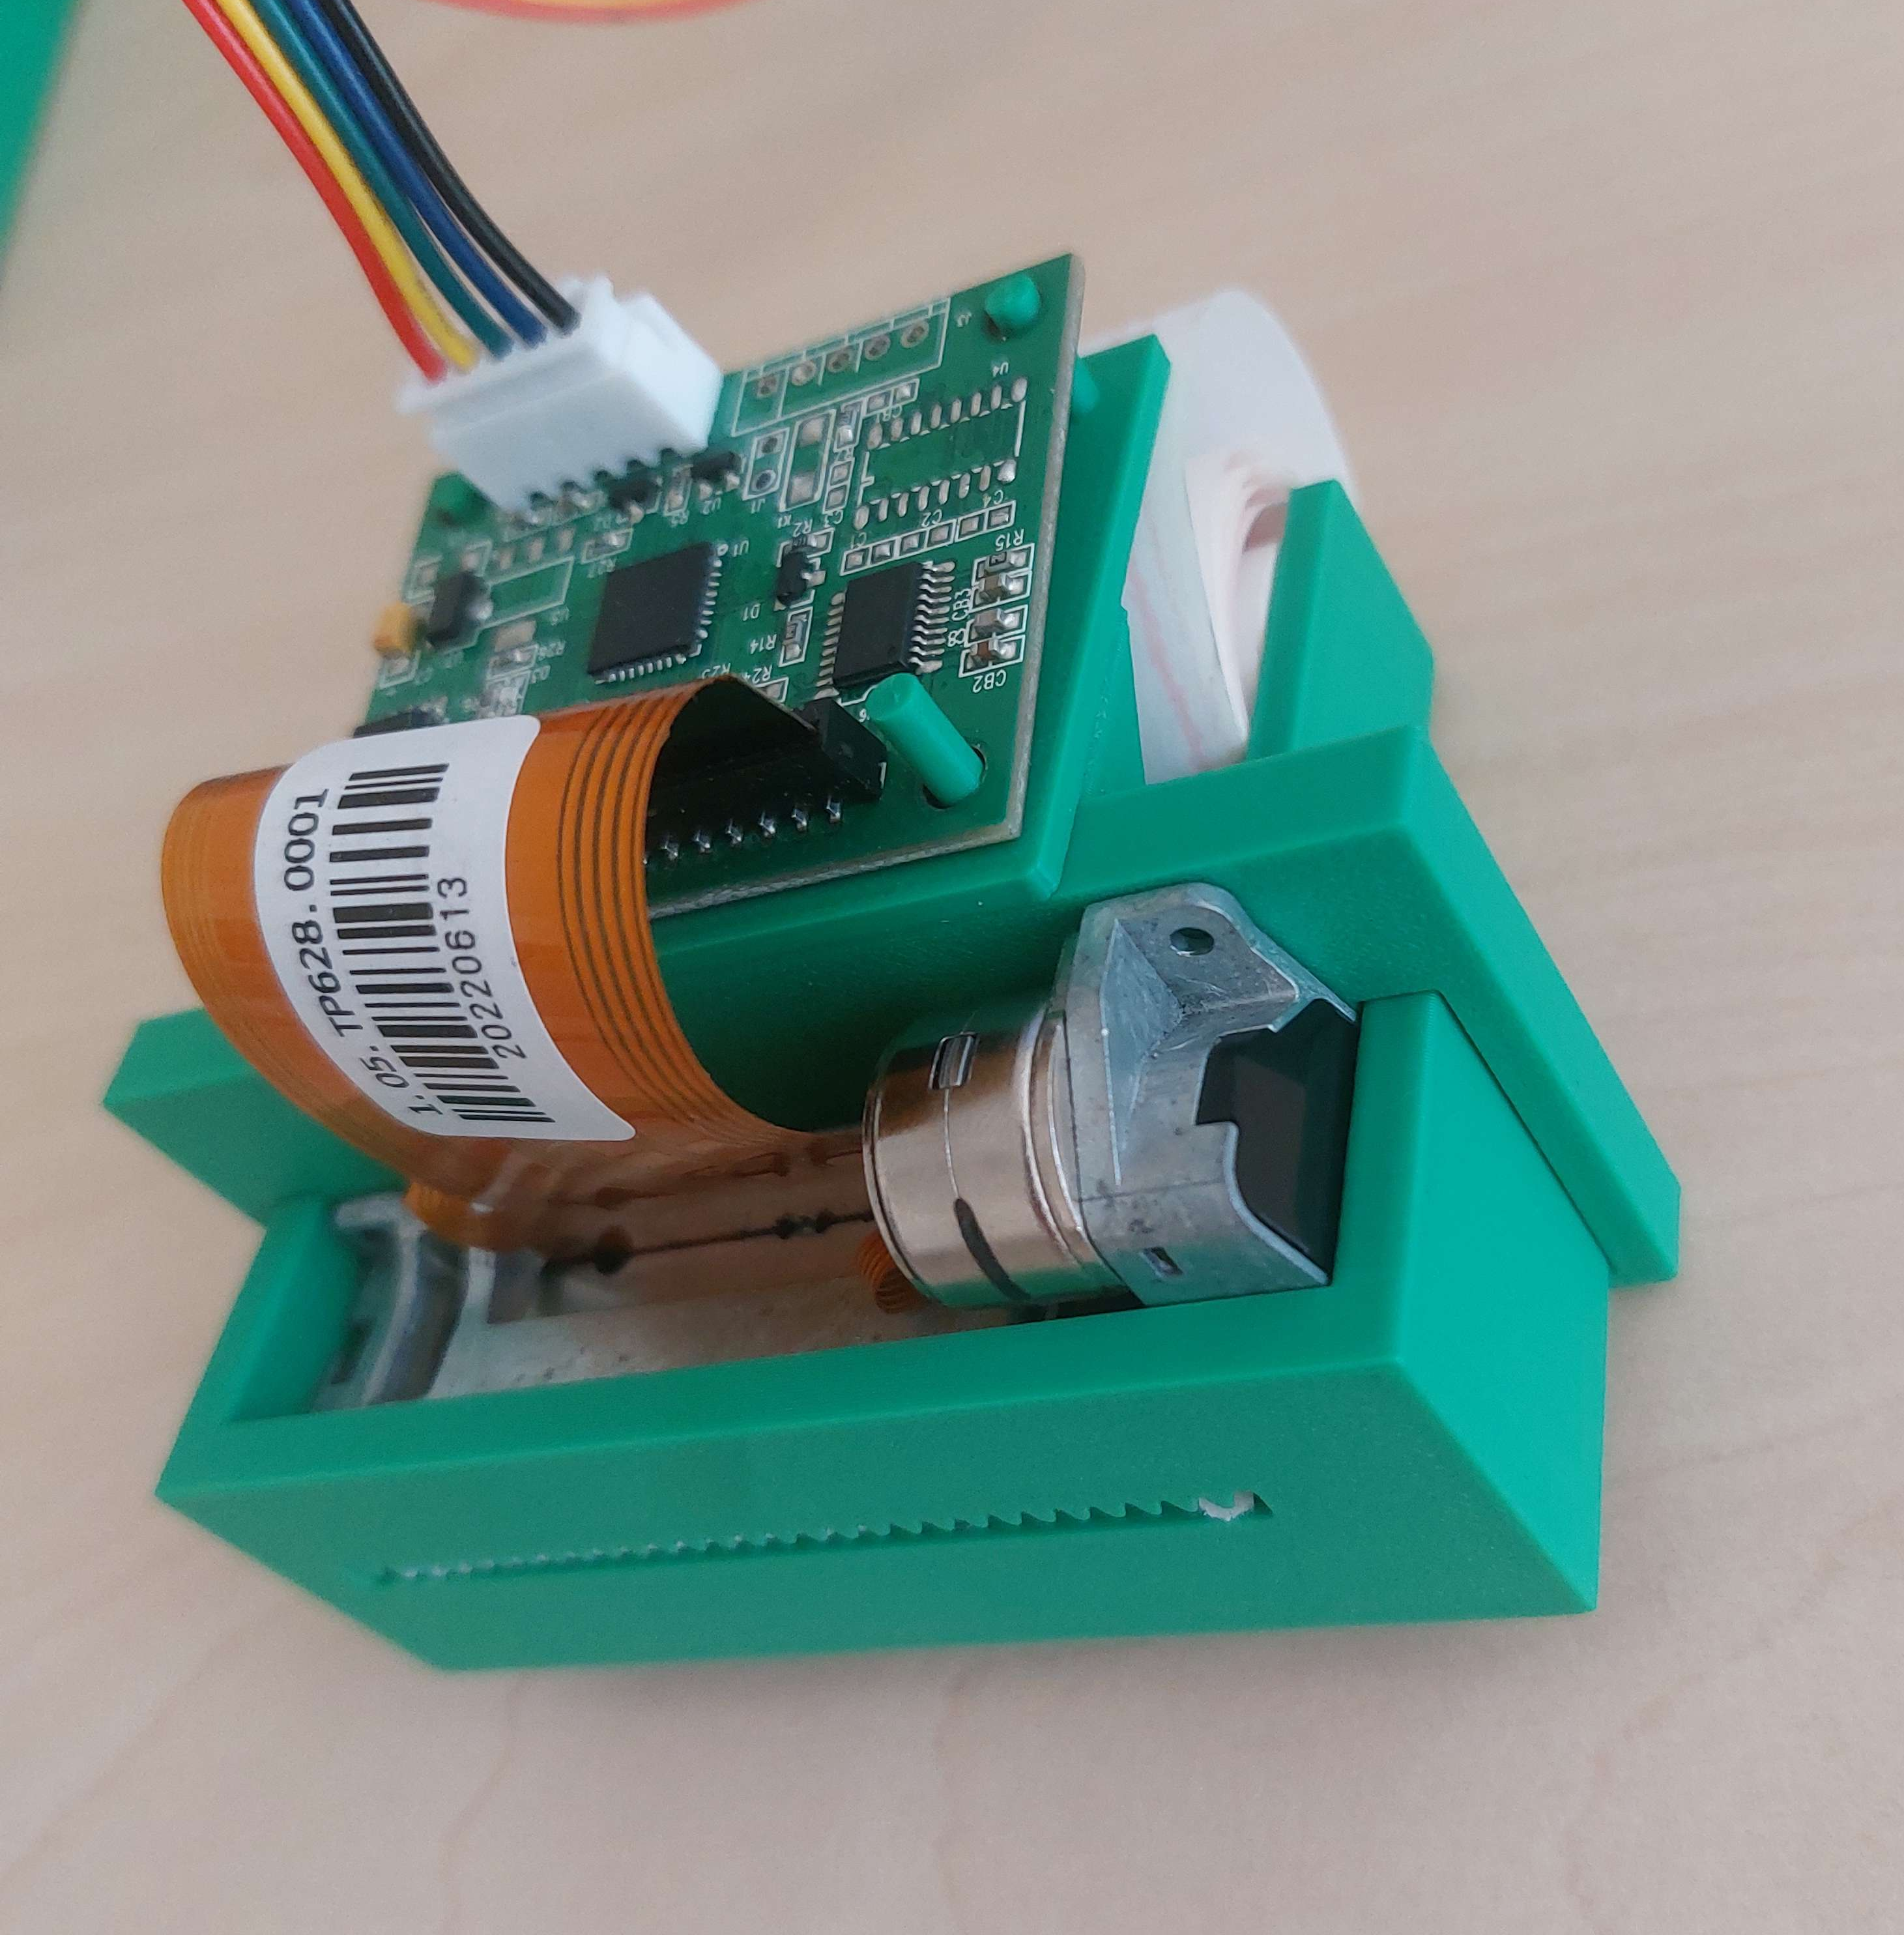
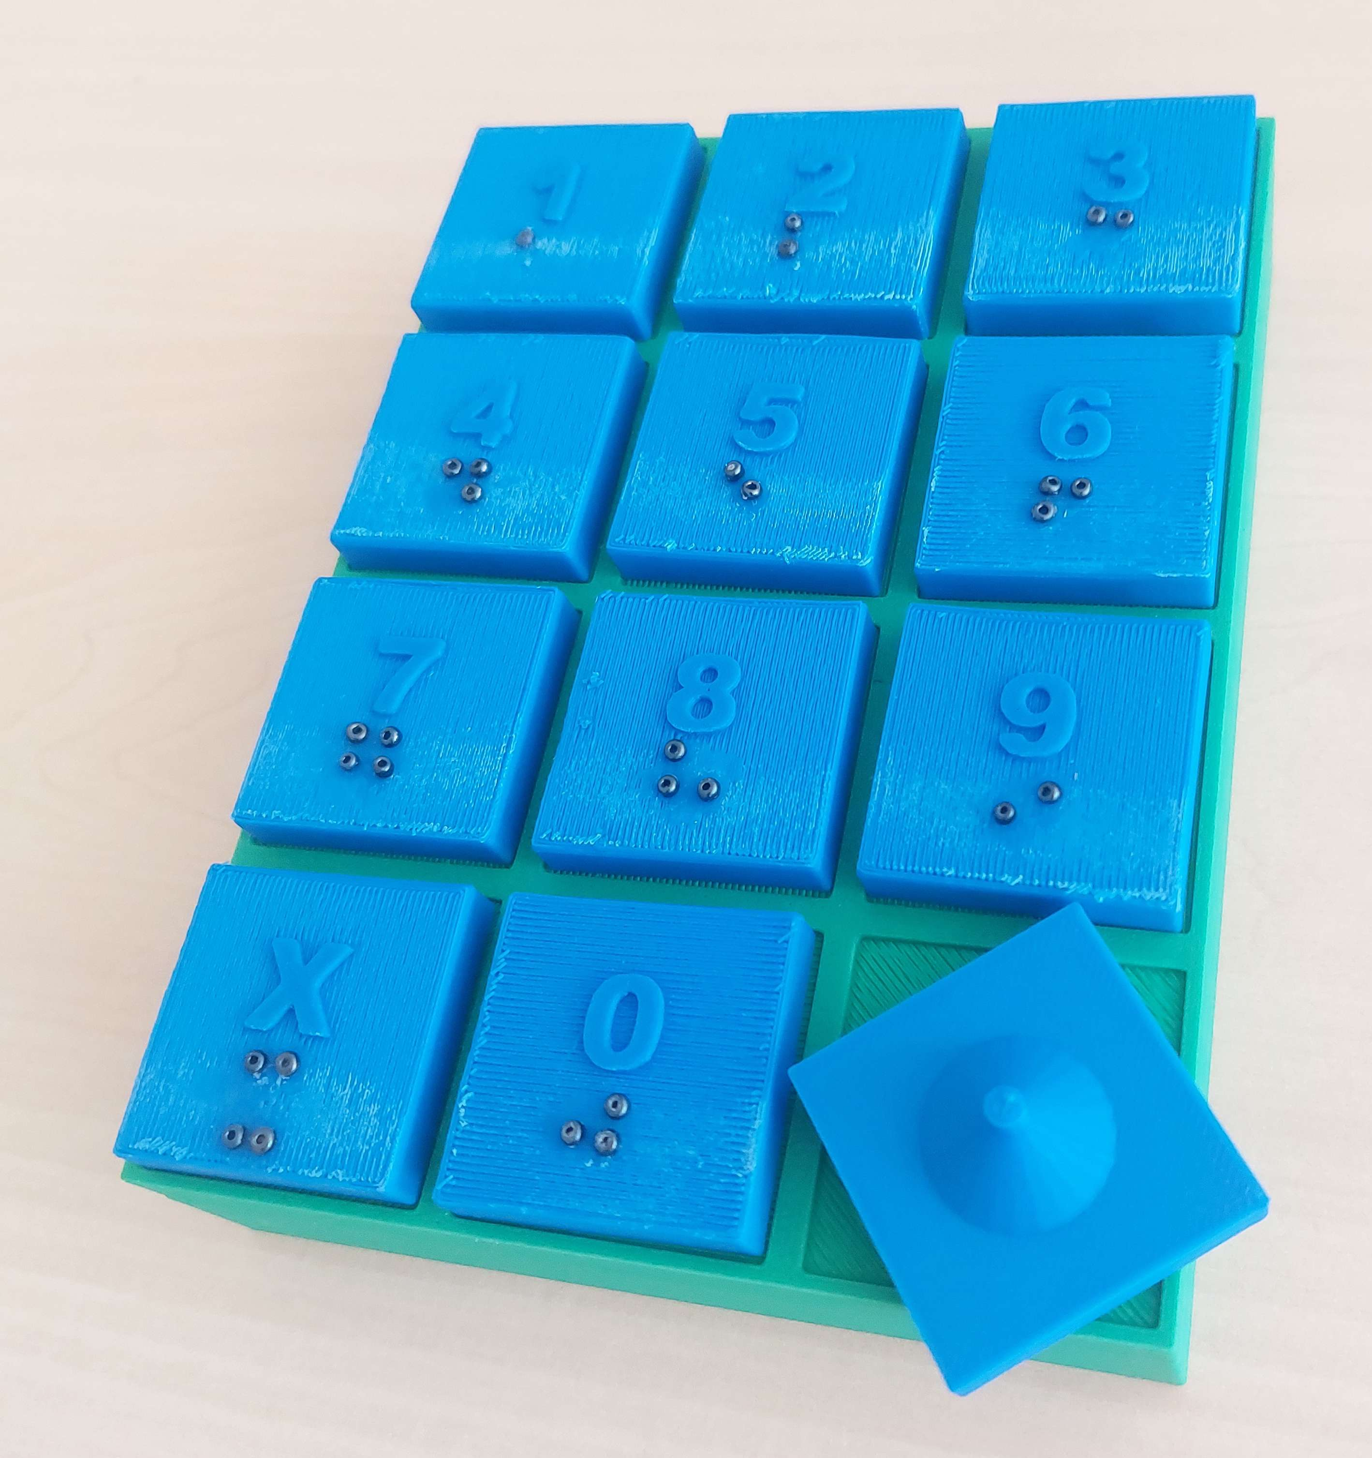
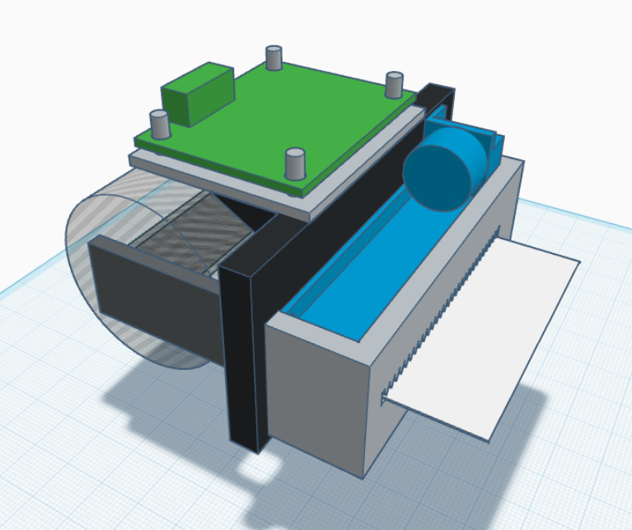
12. [Realiseren]Je kunt ontwerpen omzetten in een werkend prototype

Slide 9
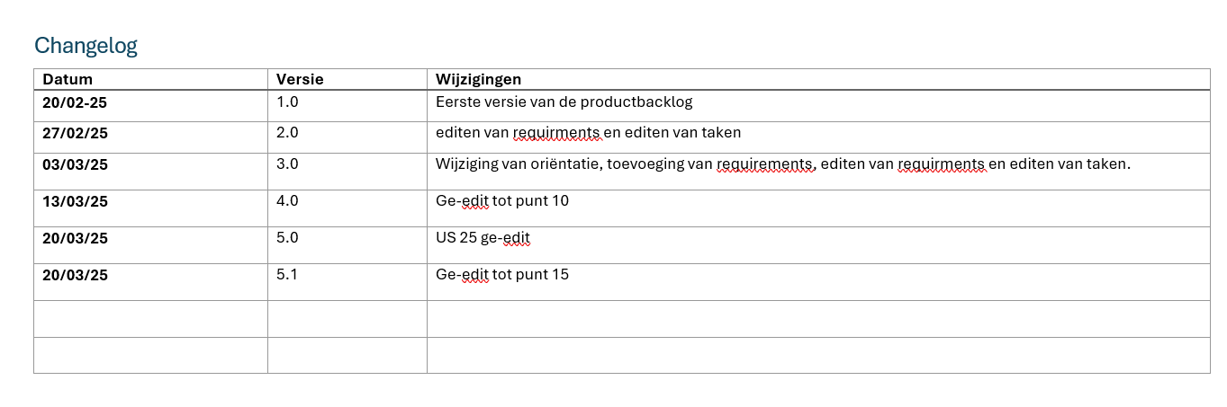
13. [Manage & Control]Je doet aan versiebeheer van alle relevante documenten door middel van een changelog

Slide 10
14. [Manage & Control]Je kunt aan de hand van een beknopte opdrachtomschrijving en wensen van de opdrachtgever een planning maken, evalueren en zo nodig aanpassen om het project tijdig volgens de opgestelde eisen af te ronden (agile)

Slide 11
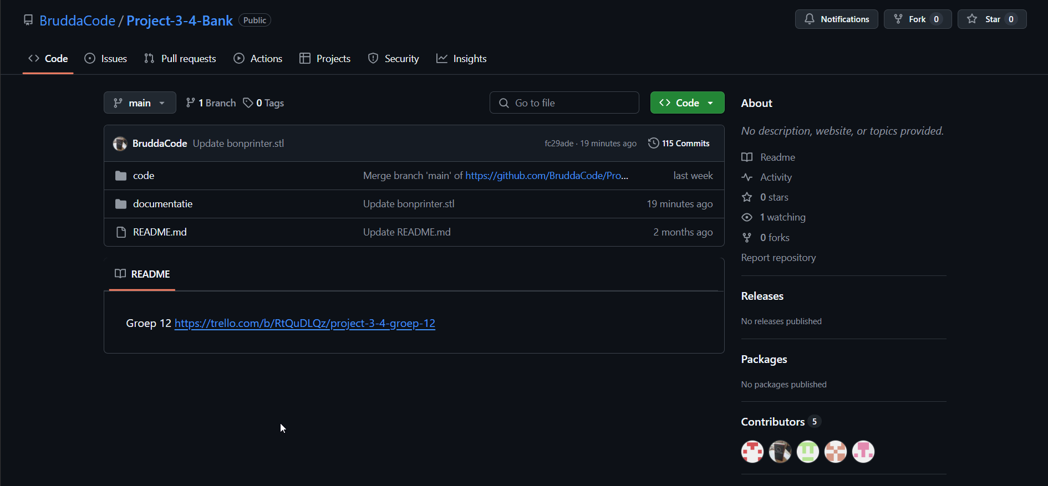
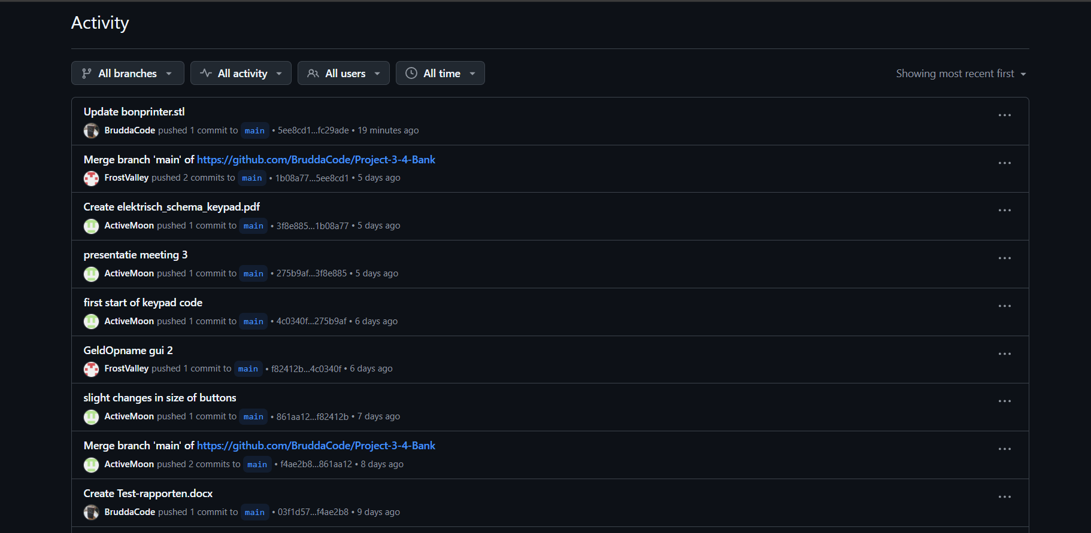
15. [Manage & Control]Je organiseert je software ontwikkeling op een professionele wijze door gebruik te maken van een geschikte software beheer tool

Slide 12
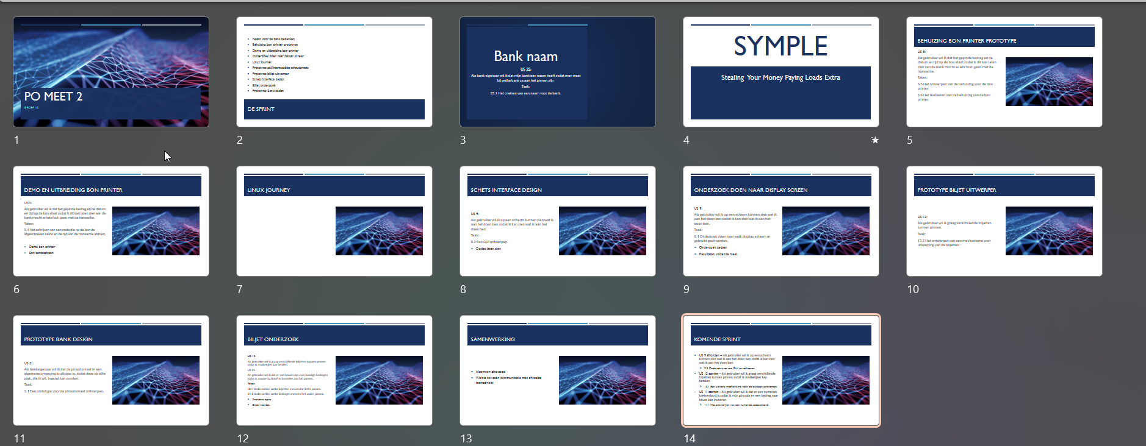
16. [Professional Skills]Je kunt aan de hand van een presentatie de voortgang van je project aan de opdrachtgever presenteren.

Slide 13
17. [Professional Skills]Je kunt op vaste momenten in het project reflecteren (product en proces) en formuleert hieruit verbeterpunten voor de verdere voortgang van het project

Slide 14
Productbacklog
Requirements | User Story | Taken (Suggesties) | Acceptatie Criteria | MoSCoW
1. De bank moet onderling met andere banken kunnen communiceren. | Als gebruiker wil ik bij pinautomaten van andere banken kunnen pinnen zodat ik van meerdere pinautomaten gebruik kan maken. | Creëren van netwerk voor communicatie tussen banken. De mogelijkheid om een connectie te initiëren met andere banken creëren. Code schrijven om een transactieverzoek naar andere bank te sturen. Code schrijven om een transactieverzoek van een andere bank te kunnen verwerken. | De gebruiker moet bij de pinautomaat kunnen pinnen ongeacht bij welke bank hij of zij een rekening heeft afgesloten. | Must
2. De pinautomaat is verbonden aan een gemeenschappelijke server. | Als bankeigenaar wil ik dat de pinautomaten zijn verbonden met de bank via een gemeenschappelijke server, zodat alle pinautomaten, die in gebruik gesteld gaan worden, met dezelfde data werken. | Een server opzetten waar de bank op kan draaien. Onderzoeken hoe de pinautomaat verbonden kan worden met de server. Code schrijven om de pinautomaat met de server te verbinden. | De pinautomaat is verbonden aan de bank via de gemeenschappelijke server. | Must
3. De bank moet bruikbaar zijn in een algemene omgeving. | Als bankeigenaar wil ik dat de pinautomaat in een algemene omgeving bruikbaar is, zodat deze op elke plek, die ik wil, ingezet kan worden. | Een prototype voor de pinautomaat ontwerpen. Het prototype realiseren. Een robuuste versie van de pinautomaat bouwen. | De pinautomaat werkt in een algemene omgeving, zoals op een plein in een stad. | Must
4. Er moet een optie zijn om de bon wel of niet te laten printen. | Als bankeigenaar wil ik de gebruiker de optie geven om wel of niet een bon te laten printen om verspilling te voorkomen. | Code schrijven om de gebruiker te vragen of hij of zij een bon wil hebben. | De pinautomaat geeft, nadat de gebruiker het bedrag heeft goedgekeurd, de optie om een bon te laten printen. | Must

Slide 15
Requirements | User Story | Taken (Suggesties) | Acceptatie Criteria | MoSCoW
5. Op de bon staat het gepinde bedrag en de datum en tijd van de transactie | Als gebruiker wil ik dat het gepinde bedrag en de datum en tijd op de bon staat zodat ik dit kan laten zien aan de bank mocht er iets fout gaan met de transactie. | Onderzoek doen naar hoe de bon printer werkt. Het in elkaar zetten van de bon printer en het maken van een elektrisch schema. Het schrijven van een code die de bon uitprint. Het schrijven van een code die op de bon de afgeschreven saldo en de tijd van de transactie afdrukt. Het ontwerpen van de behuizing voor de bon printer. Het realiseren van de behuizing van de bon printer. Code schrijven om de bon printer te laten communiceren met de pinautomaat. | Op de bon worden het gepinde bedrag en de datum en tijd van de transactie geprint. | Must
6. De pinautomaat moet een pinpas aflezen via RFID. | Als bankeigenaar wil ik dat de gebruiker doormiddel van zijn of haar pinpas gebruik kan maken van de pinautomaat zodat de klant de gegevens van zijn of haar bankrekening altijd bij zich heeft. | Onderzoek naar werking kaartlezer (RFID). In elkaar zetten van kaartlezer (RFID). Code schrijven zodat de kaartlezer kaarten kan herkennen. Code schrijven om de kaartlezer met de pinautomaat te laten communiceren. | De kaartlezer kan kaarten herkennen en de juiste actie hiermee uitvoeren. | Must

Slide 16
Requirements | User Story | Taken (Suggesties) | Acceptatie Criteria | MoSCoW
7. De pinpas moet geblokkeerd worden na drie keer de pincode foutief in te voeren. | Als gebruiker van de pinpas wil ik dat de pas geblokkeerd wordt nadat de pincode 3 keer verkeerd wordt ingevoerd zodat een vreemde niet zomaar mijn pincode kan kraken. | Code schrijven die ervoor zorgt dat het systeem de hoeveelheid invoer pogingen onthoudt. Code schrijven die de pinautomaat laat weten wat de correcte pincode is voor de gescande pas. Het schrijven van een code die ervoor zorgt dat de pas wordt geblokkeerd na de maximale aantal foute invoer pogingen. | De kaart blokkeert wanneer er 3 foutieve pincode invoeringen worden gegeven. En de aantal invoer pogingen worden weer verwijdert uit het systeem wanneer er binnen drie pogingen de correcte pincode wordt ingevoerd. | Must
8. De pinpas bevat een pincode die uit 4 cijfers bestaat. | Als gebruiker wil ik een wachtwoord op mijn pas hebben zodat alleen ik de pas kan gebruiken. | Code schrijven om een pinpas een pincode te geven. De pincode toevoegen aan de juiste pas in de database. | Er moet een pincode van vier cijfers ingevoerd worden, op de pinautomaat, die hoort bij de gescande pinpas om de pinautomaat te kunnen gebruiken als gebruiker. | Must
9. De pinautomaat heeft een display screen | Als gebruiker wil ik op een scherm kunnen zien wat ik aan het doen ben zodat ik kan zien wat ik aan het doen ben. | Onderzoek doen naar welk display scherm er gebruikt gaat worden. Een GUI ontwerpen. Code schrijven om de GUI te realiseren. | De pinautomaat beschikt over een display scherm waarop de gebruiker kan zien wat hij of zij aan het doen is. | Must
10. De gebruiker moet het saldo van zijn of haar rekening kunnen bekijken. | Als gebruiker wil ik kunnen zien hoeveel geld er op mijn rekening staat zodat ik hierop mijn transactie kan aanpassen mocht dit nodig zijn. | Code schrijven om het saldo van de database naar de pinautomaat te communiceren. Het saldo toevoegen aan de GUI. | De gebruiker heeft een optie om zijn/haar saldo te kunnen bekijken. | Must
11. De pinautomaat heeft een numeriek toetsenbord. | Als gebruiker wil ik dat er een numeriek toetsenbord is zodat ik mijn pincode en een bedrag naar keuze kan invoeren. | Het ontwerpen van een numeriek toetsenbord. Het numeriek toetsenbord realiseren. Code schrijven om het numeriek toetsenbord te laten werken. | Er zit een numeriek toetsenbord op de pinautomaat die de waardes invoert die overeenkomen met de ingedrukte toets. | Must

Slide 17
Requirements | User Story | Taken (Suggesties) | Acceptatie Criteria | MoSCoW
12, Het display scherm van de pinautomaat moet bedienbaar zijn via knoppen. | Als gebruiker wil ik dat de pinautomaat knoppen heeft zodat ik mijn keuzes kan invoeren op de pinautomaat. | Knoppen voor op de pinautomaat ontwerpen. Het realiseren van de knoppen in het systeem van de pinautomaat. Code schrijven om af te lezen welke knoppen er zijn ingedrukt en hier actie mee onderneemt. | Er zitten knoppen op de pinautomaat die input geven aan de pinautomaat over waar de GUI naartoe moet navigeren en die de keuzes van de gebruiker kunnen aangeven. | Must
13. De pinautomaat heeft minstens twee verschillende biljetten om uit te geven. | Als gebruiker wil ik graag verschillende biljetten kunnen pinnen zodat ik makkelijker kan betalen. | Onderzoeken welke biljetten mensen het liefst pinnen. Een uitwerpmechanisme voor de biljetten ontwerpen. Uitwerpmechanisme voor de biljetten realiseren. Code schrijven om de juiste hoeveelheid biljetten uit te geven. | Er moeten minstens twee verschillende biljetten uit de pinautomaat kunnen komen. | Must
14. De interface bevat snel keuzeopties, waarvan 70 euro er minstens een van is. | Als gebruiker wil ik dat er snel keuzes zijn voor handige bedragen zodat ik minder tijd hoef te besteden aan het pinnen. | Onderzoeken welke bedragen mensen het vaakst pinnen. Code schrijven om de snel keuzes te gebruiken. | Er moeten minimaal twee snel keuze opties zijn van bedragen, waaronder één van €70 euro. | Must
15. De interface bevat de optie om zelf een bedrag in te voeren. | Als gebruiker wil ik de optie hebben zelf een bedrag te kiezen zodat ik het bedrag kan pinnen dat ik nodig heb. | Code schrijven om de keuze voor een eigen bedrag te hebben. Code schrijven die het ingevoerde bedrag door communiceert naar de rest van de pinautomaat. | De pinautomaat geeft in het bedrag keuzemenu ook een optie om zelf een bedrag in te voeren, waar een volgend scherm verschijnt waar de klant een eigen bedrag kan invoeren. | Must
16. Er moeten verschillende opties zijn voor de verhoudingen van de type biljetten. | Als gebruiker wil ik graag zelf kiezen welke biljetten ik pin. | Een programma schrijven die ervoor zorgt dat de keuzeoptie om verschillende waardes van biljetten die samen het totaal bedrag vormen te laten uitwerpen. | De gebruiker moet zelf kunnen aangeven in welke biljetten hij/zij hun gepinde bedrag wilt krijgen. | Must

Slide 18
Requirements | User Story | Taken (Suggesties) | Acceptatie Criteria | MoSCoW
17. De pinautomaat geeft één biljet per keer uit. | Als bakeigenaar wil ik dat er maar één biljet per keer wordt uitgegeven om te voorkomen dat de klant meer biljetten krijgt dan bedoelt was. | Onderzoek doen naar een geld dispenser. Ontwerpen van een mechanisme die ervoor zorgt dat er maar één biljet per keer wordt uitgeworpen. Het realiseren van het biljet mechanisme. Het schrijven van een programma die controleert dat er überhaupt een biljet is uitgeworpen. | De pinautomaat geeft één biljet per keer. | Must
18. Het systeem geeft aan wanneer er onderhoud bezig is. | Als gebruiker wil ik weten of ik het apparaat kan gebruiken. | Het schrijven van een code voor de display die een onderhoudsmelding aangeeft als de pinautomaat buiten gebruikt is. | Het systeem geeft een melding wanneer hij niet bruikbaar is voor gebruik. | Must
19. Het systeem geeft aan wanneer biljetten niet meer beschikbaar zijn als uit namen optie. | Als gebruiker wil je weten of het bedrag dat jij wilt pinnen ook daadwerkelijk gepind kan worden. | Het schrijven van een code die ervoor zorgt dat de pinautomaat aangeeft welke biljetten niet meer beschikbaar zijn. Het schrijven van een code die ervoor zorgt dat de pinautomaat intern bij houdt hoeveel biljetten hij in zijn systeem heeft. Het schrijven van een programma voor de pinautomaat om een bericht naar de server te sturen wanneer hij geen biljetten meer heeft. | Het systeem geeft een melding weer wanneer er één soort biljet niet meer geleverd kan worden. | Must
20. Het systeem geeft aan wanneer er een error plaatsvind | Als gebruiker wil ik weten of het apparaat goed werkt of als er iets fout gaat. | Het schrijven van een code voor de display die een errormelding aangeeft als de pinautomaat buiten gebruikt is. | Het systeem geeft een error melding wanneer er een error plaats vindt. | Must

Slide 19
Requirements | User Story | Taken (Suggesties) | Acceptatie Criteria | MoSCoW
De data van de gebruiker moet opgeslagen worden op de server van de bank. | Als eigenaar wil ik dat het bedrag dat gepind wordt en het rekening nummer van wie er pint word bij gehouden. | Systeem slaat in de database op welke pinpas bij welke rekening hoort. Systeem slaat in de database op hoeveel geld er op de rekening staat. Systeem slaat in de database op de transacties die plaats hebben gevonden op. | Het systeem slaat belangrijke gebruiker gegevens op. Waaronder welke pinpas bij welke rekening hoort, de transacties en hoeveel geld er nog op de rekening staat. | Must
Het pinproces moet op elk moment afgebroken kunnen worden. | Als gebruiker wil ik de mogelijkheid om op elk moment het pinproces te kunnen stopzetten. | Het creëren van een annuleren knop die gelijk alles stop zet. Een programma schrijven die ervoor zorgt dat er geen transacties plaatsvindt na het drukken op de annuleren knop. Een programma schrijven die ervoor zorgt dat na het drukken van de annuleren knop de pas opnieuw gescand moet worden en de pincode opnieuw ingevoerd moet worden. | Het systeem breekt de transactie af zodra er op de annuleren knop wordt gedrukt. Het systeem geeft hierna gelijk weer de begin scherm aan en vraagt voor de pinpas opnieuw te scannen. | Must
De pinautomaat moet aangeven wanneer de gebruiker niet genoeg saldo heeft. | Als gebruiker wil ik weten als ik niet genoeg saldo heb om een transactie te volbrengen. | Het creëren van een pop-up die aangeeft dat de gebruiker niet genoeg saldo heeft voor het geselecteerde bedrag. Een programma schrijven die de transactie afbreekt zodat de gebruiker niet meer geld dan wat er op de rekening staat kan uitnemen. | Het systeem geeft aan als de gebruiker het geselecteerde bedrag niet heeft en breekt de transactie af. | Must

Slide 20
Requirements | User Story | Taken (Suggesties) | Acceptatie Criteria | MoSCoW
De pinautomaat vraagt direct om de pincode van pinpas voordat de gebruiker ook maar iets kan doen. | Als eigenaar van de bank en als gebruiker wil ik dat er direct om een pincode gevraagd wordt zodat er geen belangrijke gegevens worden vrijgegeven. | Het creëren van een login pagina die naar de pincode vraagt zodra de pinpas gescand is. Het creëren van een programma die controleren of de pincode klopt. Het creëren van een systeem die na het correct invoeren van de pincode een keuze menu weergeeft met optie voor: geld uitnamen of gegevens bekijken. | Het systeem moet direct na het scannen van de pinpas vragen om de pincode. | Must
De bank heeft een naam | Als bank eigenaar wil ik dat mijn bank een naam heeft | Het creëren van een naam voor de bank. | De bank heeft een naam. | Must

